Slide 1
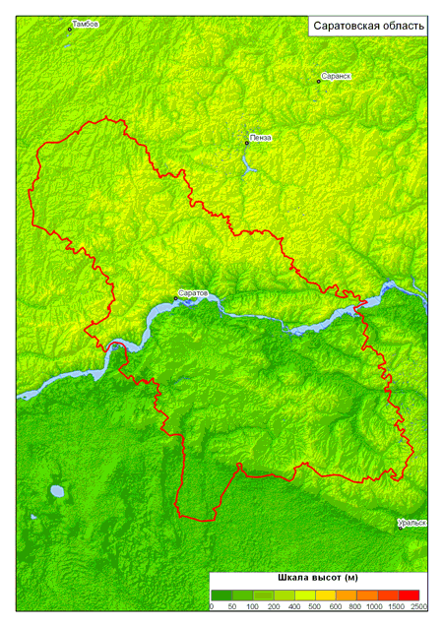
Рельеф
Саратовской области

Slide 2
Формы рельефа.
Рельеф Земли создан при взаимодействии внутренних и внешних сил.
ВНУТРЕННИЕ – вулканизм, движение земной коры.
ВНЕШНИЕ – воздействие солнца, ветра, воды, температуры, человека.
РЕЛЬЕФ – совокупность неровностей земной поверхности.

Slide 3
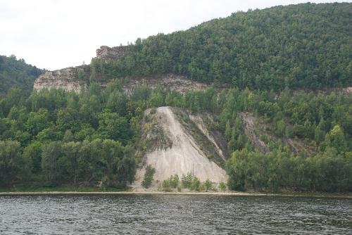
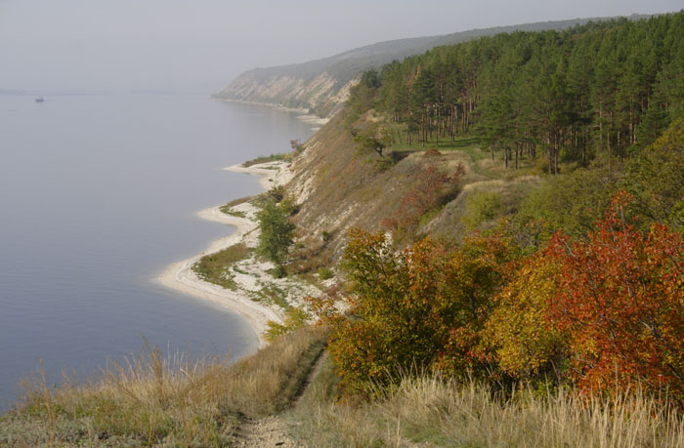
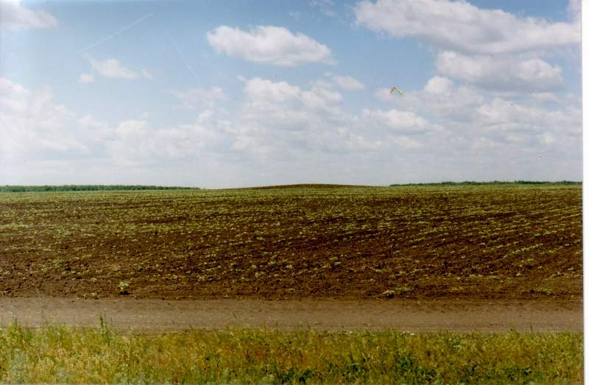
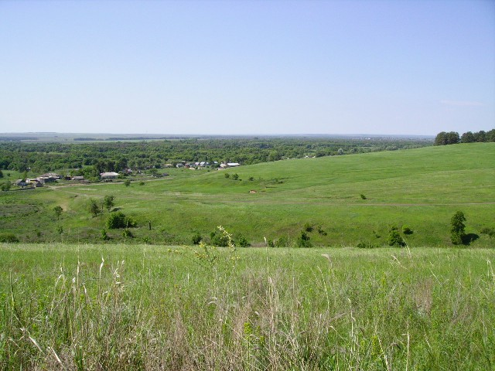
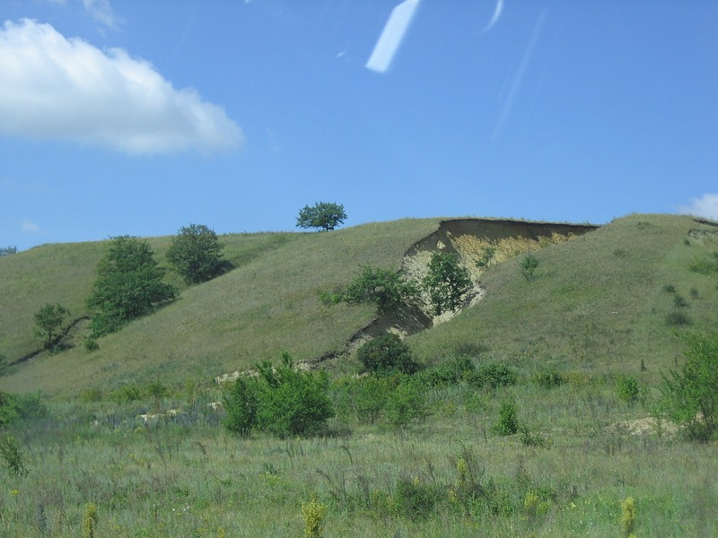
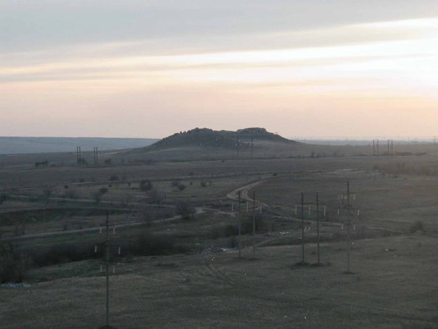
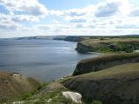
Рельеф Саратовской области включает в себя горы, возвышенности,холмы, овраги, равнины, долины рек. Область за весь геологический период претерпела поднятие и погружение. Это сопровождалось образованием складок, разрывов земной коры.
Гора Верблюд

Slide 4
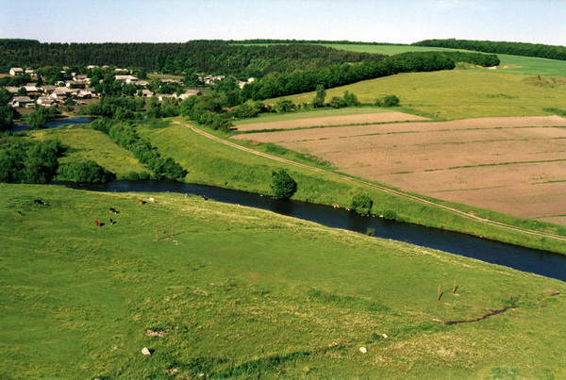
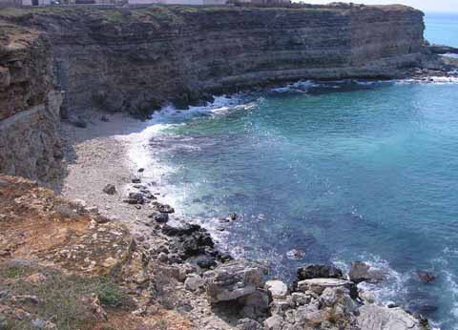
Равнинность и ступенчатость рельефа здесь наиболее характерны. Это является особенностью рельефа области.
Под воздействием воды, ветра и солнца осадочные породы разрушались. В результате этого в течение многих веков равнины приобретали волнистый характер. Так постепенно складывался рельеф области.

Slide 5
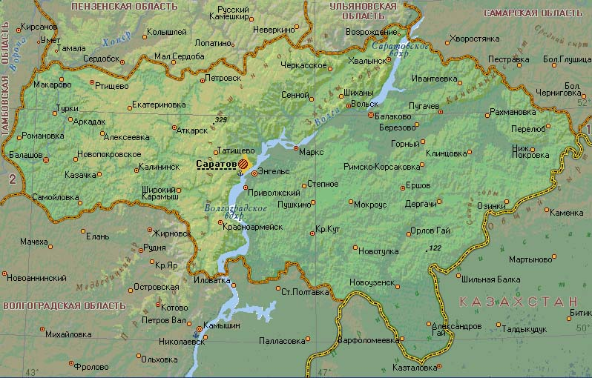
Змеевы горы
Средний Сырт
Приволжская
возвышенность
низменность
Общий Сырт
Прикаспийская низменность

Slide 6
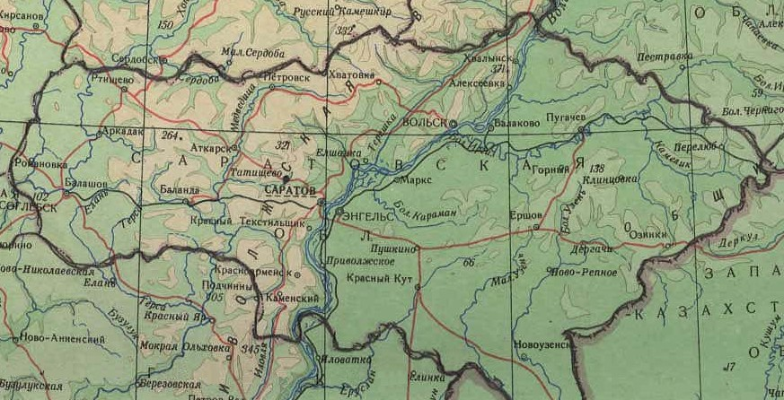
Река Волга разделяет территорию области на две части: правобережную на западе, возвышенную и на Востоке левобережную, более низменную. На территории Правобережья располагаются Приволжская возвышенность, а на Левобережье простирается Сыртовая равнина, на востоке окаймленная возвышенностями Общего Сырта и Прикаспийская низменность.
Приволжская
возвышенность
Сыртова равнина
Между Приволжской возвышенностью и Сыртовой равниной на востоке располагается долина Волги - обширная ступенчатая равнина. Большое влияние на её образование оказали внутренние и внешние рельефообразующие факторы.

Slide 7
Река Волга

Slide 8
Волга (древнее — Ра, в средние века — Итиль), река в европейской части Российской Федерации, крупнейшая в Европе. Длина — 3530 км, площадь бассейна 1360 тысяч кв. км. Начало на Валдайской возвышенности, впадает в Каспийское море, образуя дельту площадью 19 тысяч кв. км. Волга принимает около 200 притоков, наиболее крупные — Кама и Ока. В связи с сооружением каскада ГЭС с водохранилищами сток Волги сильно зарегулирован. Волга соединяется с Балтийским м. Волго-Балтийским водным путем, с Белым м. — Северо-Двинской водной системой и Беломорско-Балтийским каналом, с Азовским и Черным морями — Волго-Донским судоходным каналом, с Москвой — каналом им. Москвы. На Волге — крупные города Тверь, Ярославль, Нижний Новгород, Казань, Ульяновск, Самара, Саратов, Волгоград, Астрахань. В результате антропогенных воздействий резко ухудшилась экологическая обстановка; ведется поиск научно обоснованных путей восстановления природных комплексов Волги.

Slide 9
Приволжская возвышенность - это
возвышенность вдоль правого берега Волги, от г. Горького до г. Волгограда. Высота до 375 м (Жигули). Сложена мезозойскими и палеогеновыми песками, глинами, мергелями, мелом, опоками. Но в местах тектонических валов и куполов выходят палеозойские известняки и доломиты. Восточные и северные склоны П. в. крутые, самые высокие горы ХВАЛЫНСКИЕ (379 м) западный склон пологий, переходит в ОКСКО-ДОНСКУЮ равнину. Преобладает эрозионный рельеф, осложнённый вдоль берега Волги оползнями; в ряде мест развит карст (Жигули и др.); лесостепные и степные ландшафты.
Полезные ископаемые: нефть, горючие газы и сланцы, фосфориты, минеральные стройматериалы.

Slide 10
По Правобережью тянутся Змеевы горы, круто обрываясь к реке. Они сложены главным образом песчаниками. Узкие ущелья как бы рассекают береговой обрыв на отдельные колонны, иногда с поразительной равномерностью. Километрах в сорока ниже Вольска, в широкой расселине Змеевых гор, приютилось село Воскресенское, известное своим садоводством. (холм ПОПОВА ШИШКА-261 м)

Slide 11
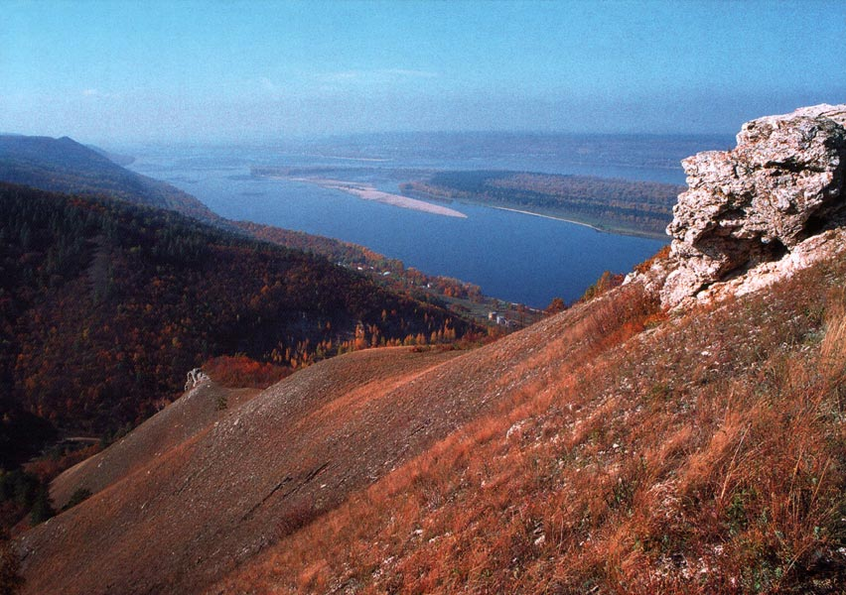
Общий сырт

Slide 12
Общий Сырт — холмисто-увалистая возвышенность (сырт) на юго-востоке Европейской части России. Протягивается в широтном направлении на 500 км; на востоке примыкает к горам Южного Урала. Высота до 405 м, высшая точка — гора Медвежий лоб (Арапова гора) — 405 м. Сырт сложен песчаниками, глинами, известняками пермского и мезозойского возраста. Для Общего Сырта характерны платообразные водоразделы и ступенчатость склонов. Местами встречаются куполообразные останцы — шиханы. Развит карст. На территории Общего Сырта расположены степи, с преобладанием дерновинно-злаковых. Известные реки, берущие начало на возвышенностях — Самара, Моча, Боровка, Бузулук, Большой Иргиз (бассейн Волги), Чаган, Кинделя, Иртек,бассейн Урала).

Slide 13
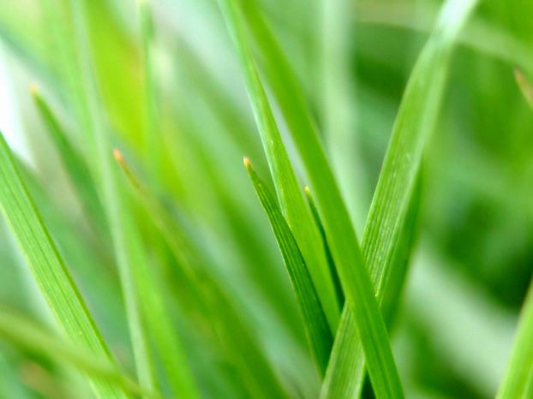
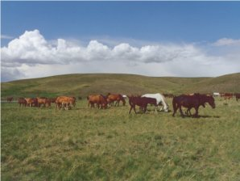
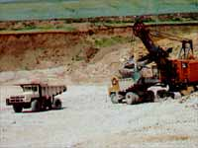
В Заволжье между Общим Сыртом и Приволжской возвышенностью расположена обширная низменность – Сыртовая равнина. Рельеф её спокойный, наклон имеется с севера на юг, в сторону Прикаспийской низменности, на запад, к Волге.
Характерная особенность равнины –обширные водораздельные массивы- сырты. Средняя высота равнины – 60 – 100 метров над уровнем моря, но самые высокие – 130 – 180 метров.

Slide 14
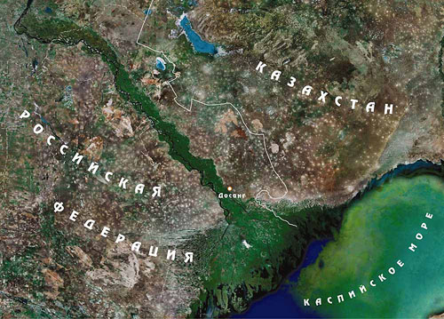
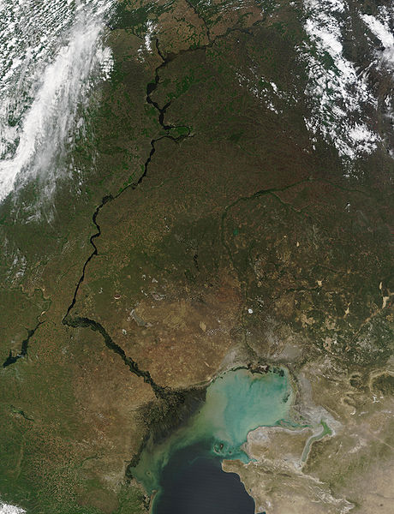
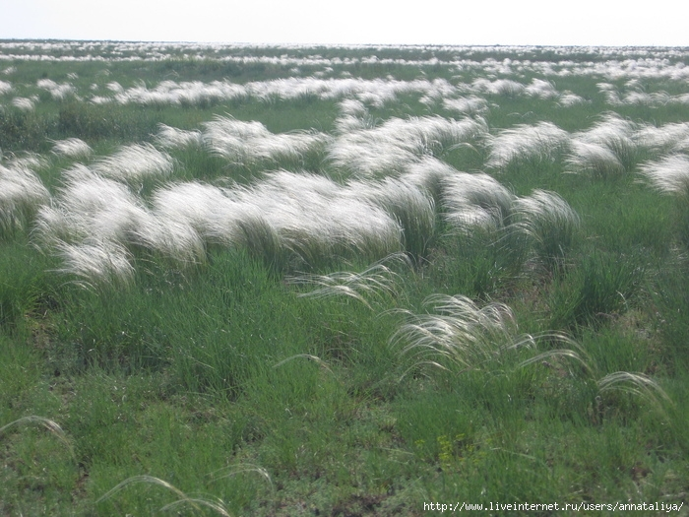
Прикаспийская низменность.

Slide 15
Прикаспийскую низменность окружают на севере Общий Сырт, на западе — Приволжская возвышенность и Ергени, на востоке — Предуральское плато и Устюрт. Площадь низмености составляет около 200 тыс. км². Высота над уровнем моря до 149 м, южная часть низменности лежит ниже уровня океана и составляет −28 м. Прикаспийская низменность представляет собой ровную поверхность, полого наклонённую к морю, среди которой поднимаются отдельные возвышенности — Индерские горы, Большой Богдо, Малый Богдо и другие. Прикаспийскую низменность пересекают pеки Урал, Волга, Терек, Кума и другие. Небольшие реки (Большой и Малый Узень, Уил, Сагиз) летом пересыхают или распадаются на ряд котловин, образуя озёрные разливы — Камыш-Самарские озёра, Сарпинские озёра. Много солёных озёр (Баскунчак, Эльтон и др.).

Slide 16
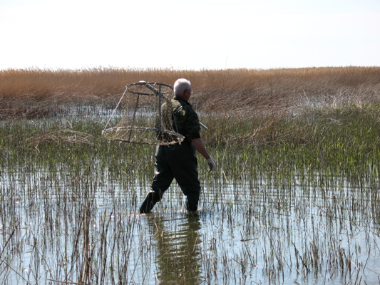
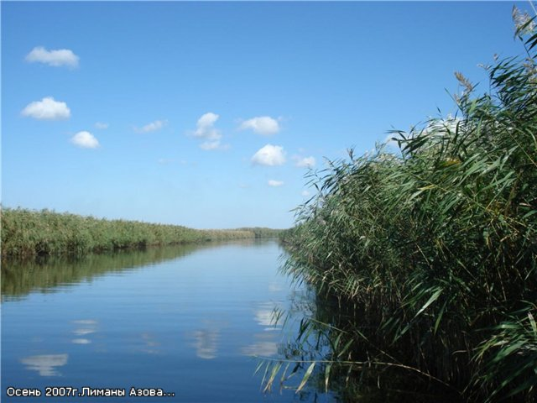
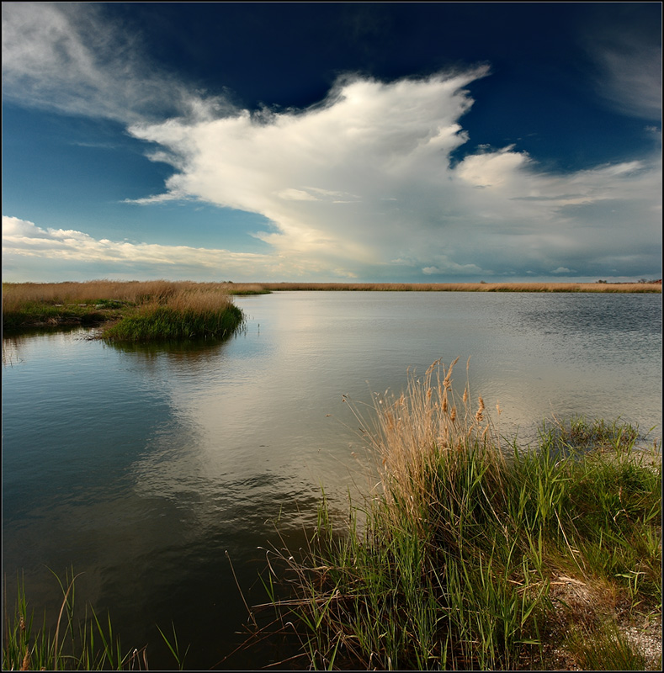
лиманы

Slide 17
Окско-Донска́я равни́на — равнина в Европейской части России. Расположена в пределах Восточно-Европейской равнины между Среднерусской и Приволжской возвышенностями, от реки Оки на севере до Калачской возвышенности на юге. Северная и центральная часть Окско-Донской равнины называется Тамбовской равниной. Плоско-волнистый рельеф водоразделов с высотой 150—180 м чередуется с широкими террасированными долинами, балками и западинами. Сложена сильно размытой мореной, перекрытой песками по долинам, покровными и лёссовидными суглинками на водоразделах. Расположена главным образом в зоне лесостепи. Осадков 450—500 мм в год. Почвы преимущественно серые лесные и чернозёмные.

Slide 18
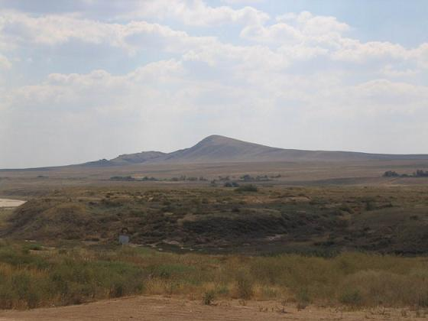
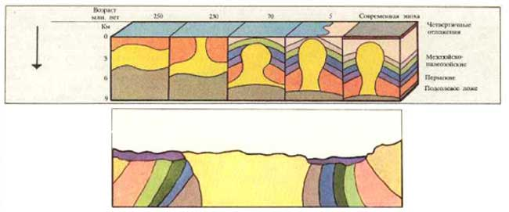
Гора представляет собой соляной купол.
Домашнее задание:
§ 3
Р.т стр 3 - №5, 6, 8, 10
Стр 6 - №4,5,6,8

